Slide 1
Principes et architecture des réseaux
Objectif : Connaitre l’architecture des réseaux

Slide 2
Contenu
Modèle OSI et TCP/IP
Internet ! c’est quoi ?
Types de réseaux
Couche physique
Les métriques
Volume horaire
4h de CM, 8h de TD et 10h de TP
Evaluations
1 DS à la fin du CM/TD (coeff : 1)
1 DS TP à la fin des TP (coeff : 3)
Moyenne des manipulations en TPs (coeff : 1)

Slide 3
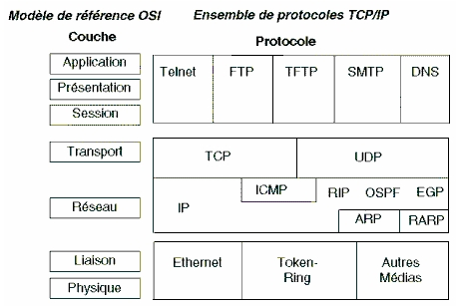
1 Modèle OSI et TCP/IP

Slide 4
1. Modèle OSI et TCP/IP
1.1 Protocoles
1.2 Piles de protocoles
1.3 Mécanismes d’encapsulation

Slide 5
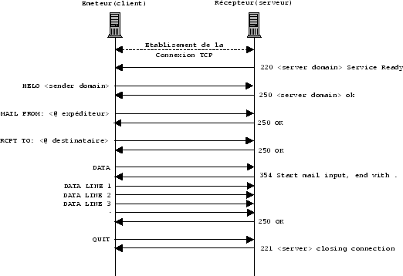
1.1 Définition
Protocole : Ensemble de messages et de règles d’échanges réalisant un service.
  Processus de début et de fin de la communication.
  Types de messages échangés.
  Syntaxes des messages.
Notes:
Exemple de service : échange de fichiers, obtention d’une adresse IP, authentification sur le réseau, impression d’un fichier…

Slide 6
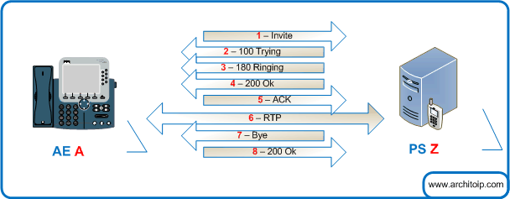
Exemple de types de message
Notes:
Syn : Synchronisation
Ack : Acknowledgement
Fin : Finish

Slide 7
1.2 Pile de protocoles réseaux
Ensemble de protocoles qui permettent de faire fonctionner le réseau.
Une pile est constituée de plusieurs niveaux appelés couches.
Chaque couche a une mission à accomplir et est indépendante.
2 modèles :
  OSI : modèle de référence avec 7 couches protocolaires.
  TCP/IP : modèle utilisé sur Internet avec 4 couches protocolaires.

Slide 8
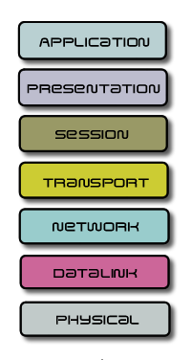
1.2.1 Modèle OSI
Open System Interconnection
  Définit par la norme ISO 7498.
  Permet l’interconnexion de réseaux hétérogènes.
  7 couches :
    Interface entre l’utilisateur et le réseau.
    Cryptage, compression.
    Gestion des sessions de communication.
    Gestion de la fiabilité et de l’intégrité.
    Gestion du parcours à travers le réseau.
    Méthode d’accès au réseau.
    Gestion de la transmission des signaux.
Notes:
Datalink : Liaison de données

Slide 9
1.2.2 Modèle TCP/IP
Ne respecte pas le modèle OSI.
Modèle utilisé sur le réseau internet.
Standard actuel.
Tous les protocoles sont définis par des RFC « Requests for comments ».
Les RFC peuvent devenir des standards de l’Internet.
Notes:
Couche applicative : couche dite haute
Les autres : couches dites basses

Slide 10
Exemple de Protocoles applicatifs
Wooclap 1
Protocoles d’échange de fichiers
  FTP, TFTP
Protocoles d’échanges de mails
  SMTP, IMAP, POP
Protocoles d’échange de page html
  HTTP, HTTPS
Protocoles de supervision réseau
  SNMP
Protocoles de gestion des adresses IP
  DHCP
Protocoles de gestion de l’heure
  NTP
Notes:
Trivial File Transfer Protocol en UDP alors que ftp en TCP
Simple Mail Transfer Protocol, Internet Message Access Protocol, Post Office Protocol
Hypertext Transfer Protocol
Simple Network Management Protocol
Dynamic Host Configuration Protocol
Network Time Protocol

Slide 11
Protocoles de transport (couche 4)
Wooclap 2
Gestion de la connexion de bout en bout.
  Transmission des informations à la bonne application.
  Négociation entre les processus de bout en bout.
  Numéro de port identifiant l’application utilisée.
Protocoles couramment utilisés
  UDP
  TCP

Slide 12
Services réseaux et numéros de port
Numéros de port définis de 1 à 65635
  Numéros de port réservés : de 1 à 1023
    Objectif : Identifier les services les plus utilisés
      Port 80 : service http
      Port 21 : service ftp
      Port 110 : service pop
      Port 443 : service https
      …
  De 1024 à 65635 : port alloué dynamiquement par les applications en fonction de leur besoin.
Socket : adresse IP + numéro de port
  Identification d’une application sur une machine
Notes:
Codage sur 16 bits

Slide 13
Exemple
serveur
@ip : 12.156.88.99
Socket client: 192.168.10.254:56843
Socket serveur : 12.156.88.99:80
Requête (1):
port source : 56843
port de destination : 80
Réponse (2) :
port source : port 80
port de destination : 56843
Client
@ip : 192.168.10.254
Notes:
Le port client est choisi dynamiquement à chaque demande
Port 80 : http

Slide 14
TCP
Protocole fiable
  Contrôle des erreurs de transmission
  Garantie de la réception des données
Mode de fonctionnement : 3 étapes
  1. Etablissement d’une connexion.
  2. Transfert de données.
  3. Libération de la connexion.
Protocole plutôt lent.
Conclusion : Utilisé pour transférer de grande quantité d’informations.

Slide 15
1.Etablissement d’une connexion
TCP : mode connecté
  3 étapes (three-way handshake)
    Prise de contact entre l’émetteur et le récepteur.
    Négociation entre les deux interlocuteurs
    Gestion de la communication de bout en bout
Notes:
SYN : Synchronisation
ACK : Acknowledgement
FIN : Finish

Slide 16
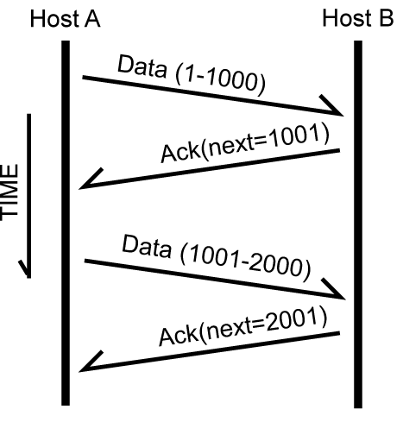
2. transfert de données
Transfert des données
  Contrôle des octets échangés
    Numéro de séquence (SN)
      Numéros de séquences initiaux échangés lors de la demande de connexion (ISN)
    Accusé de réception (acknowledgment)
      Taille de la fenêtre
    Retransmission des données perdues.
  Gestion des flux
    Objectif : limiter la quantité de données envoyées à la quantité d’informations que peut recevoir la machine distante.
  Recherche des erreurs de transmission
    Checksum 16 bits
Notes:
SN : séquence number
ISN initial sequence number
Numéro de séquence: ils sont échangés lors de l’ouverture de la connexion entre les deux hôtes et permettent de compter le nombre d’octets envoyés et reçus par les deux hôtes.
Un accusé de réception par les hôtes pour indiquer que le 1000 premiers octets ont bien été envoyés.
Les numéros de séquence permettent aussi de remettre les paquets dans le bon ordre.

Slide 17
Checksum 1
Code de contrôle ajouté au message pour détecter les erreurs de transmission.
  Redondance
Exemple (checksum sur 8 bits)
Message = 011010100101010101010010
01101010 01010101 01010010
106 + 85 + 82 = 273
273 modulo 256 =17
Cheksum = 00010001
Message émis :01101010010101010101001000010001
Notes:
Une somme de contrôle (checksum en anglais) est une courte séquence de données numériques calculée à partir d'un bloc de données plus important (par exemple un fichier ou un message) permettant de vérifier, avec une très haute probabilité, que l'intégrité de ce bloc a été préservée lors d'une opération de copie, stockage ou transmission.

Slide 18
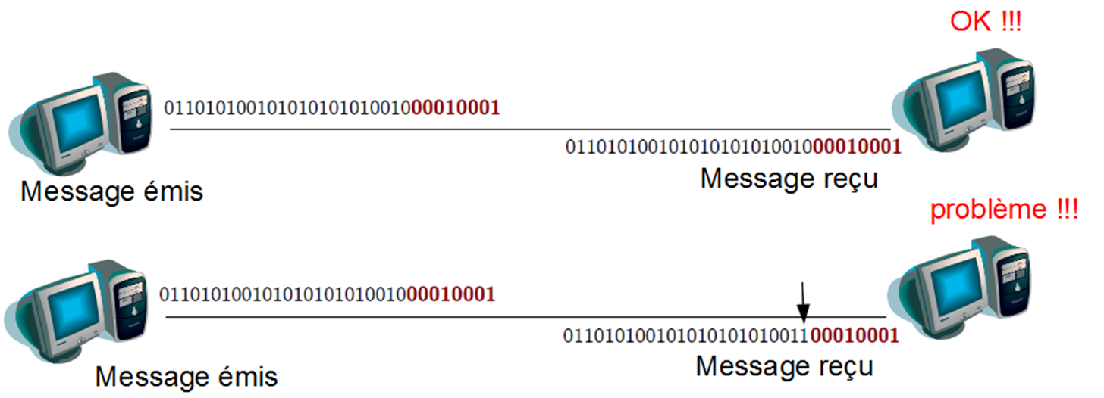
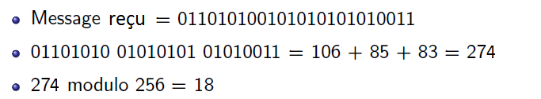
Checksum 2

Slide 19
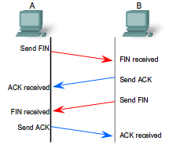
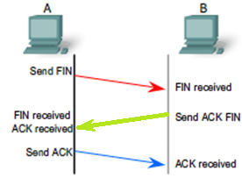
3. Libération de la connexion
2 solutions possibles :
  4 messages échangés (ou 3)
Chaque hôte libère sa connexion.
  socket utilisable pour d’autres communications

Slide 20
TCP
Segmentation du message applicatif
Ajout de l’entête TCP
Message fourni par les processus applicatifs
Couche
applicative
Partie 1
Partie 2
Partie 3
Couche
transport
Entête TCP
Partie 1
Entête TCP
Partie 2
Entête TCP
Partie 3

Slide 21
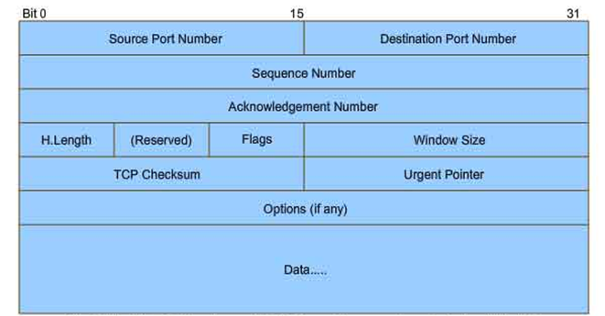
segment TCP
Protocol Data Unit (PDU) : segment
  Entête TCP + données
Format du segment TCP:
Contenu :
  Informations fournies par la couche applicative (Data).
  Informations nécessaires pour assurer ces services.
Entête TCP
Données

Slide 22


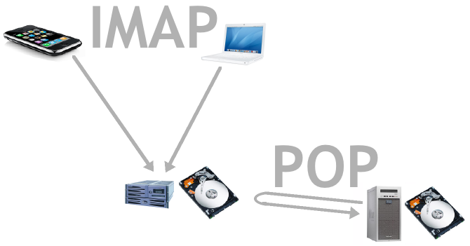

Quelques exemples de protocoles de couche applicative qui utilisent TCP

Slide 23
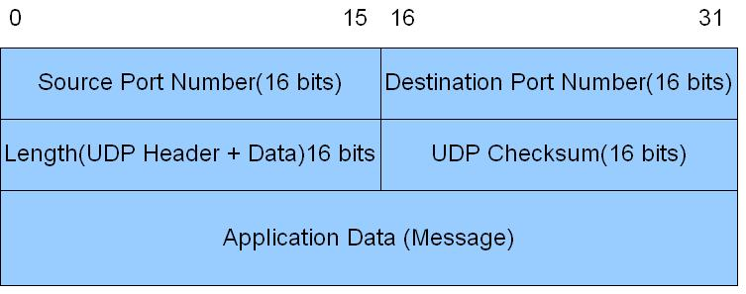
UDP : mode non connecté
Aucune demande de connexion.
Protocole non fiable.
  Pas de garantie de réception
Protocole plus rapide que TCP.
Utilisé pour transférer peu d’informations.
Contenu du segment PDU
  Informations fournies par la couche applicative (data).
  Numéros de port.
  Contrôle d’intégrité.
Entête UDP
Données

Slide 24
Quelques exemples de protocoles de couche applicative qui utilisent UDP
DHCP
RIP
DNS
SNMP
RTP
SIP
TFTP

Slide 25
Protocole réseau (couche 3)
Définit une adresse unique par utilisateur.
Définit les processus qui permettent au message de traverser le réseau jusqu’au destinataire.
Migration lente de IP V4 vers IP V6.
PDU IP : Paquet.
  Entête IP + données fournie par la couche de transport
Contenu :
  Informations fournies par la couche transport (Data)
  Adresses IP source et destination
Notes:
Protocol Data Unit (PDU)

Slide 26
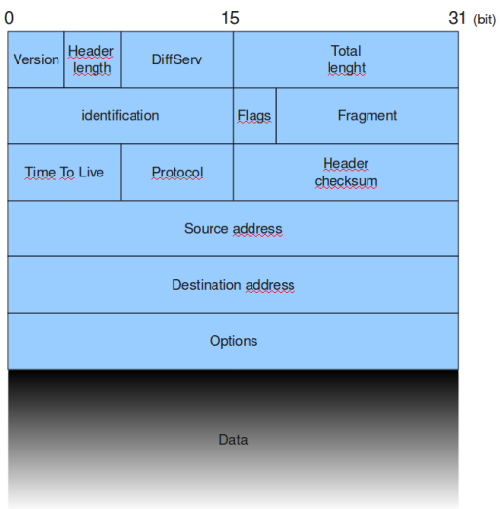
Format paquet IP
Couche réseau
PDU : paquet
=
Notes:
Version 4 ou 6 + longueur de l’en tête + champs rarement utilisé + longueur totale du datagramme
Identification, flags, fragment : Ces trois champs servent à gérer le mécanisme de fragmentation (ou segmentation si vous préférez) du paquet IP
Time to live : Durée de vie du datagramme. Cette valeur est décrémentée toutes les secondes ou à chaque passage dans une passerelle. Si cette valeur est à 0, le datagramme est mis au rebut.
Protocol : indique le type de protocole qui est encapsulé dans le paquet :
TCP : 0x06
UDP : 0x11
ICMP :0x01
Checksum : le champ de contrôle d’erreur
IP source
IP destination

Slide 27
Protocoles accès réseau
(couches 2 et 1 )
Cas du LAN Ethernet
  PDU : trame
  Définit le format des adresses MAC.
  Gère la méthode d’accès au média.
  Contrôles des erreurs de transmissions
    CRC
  Format du signal émis sur le support physique
    Fréquence d’horloge
    Type de connexion
paquet
Notes:
Ethernet type :
Indique le type de protocole encapsulé dans la trame Ethernet :
0x800 : IP
0x806 : ARP
….

Slide 28
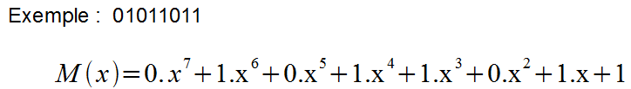
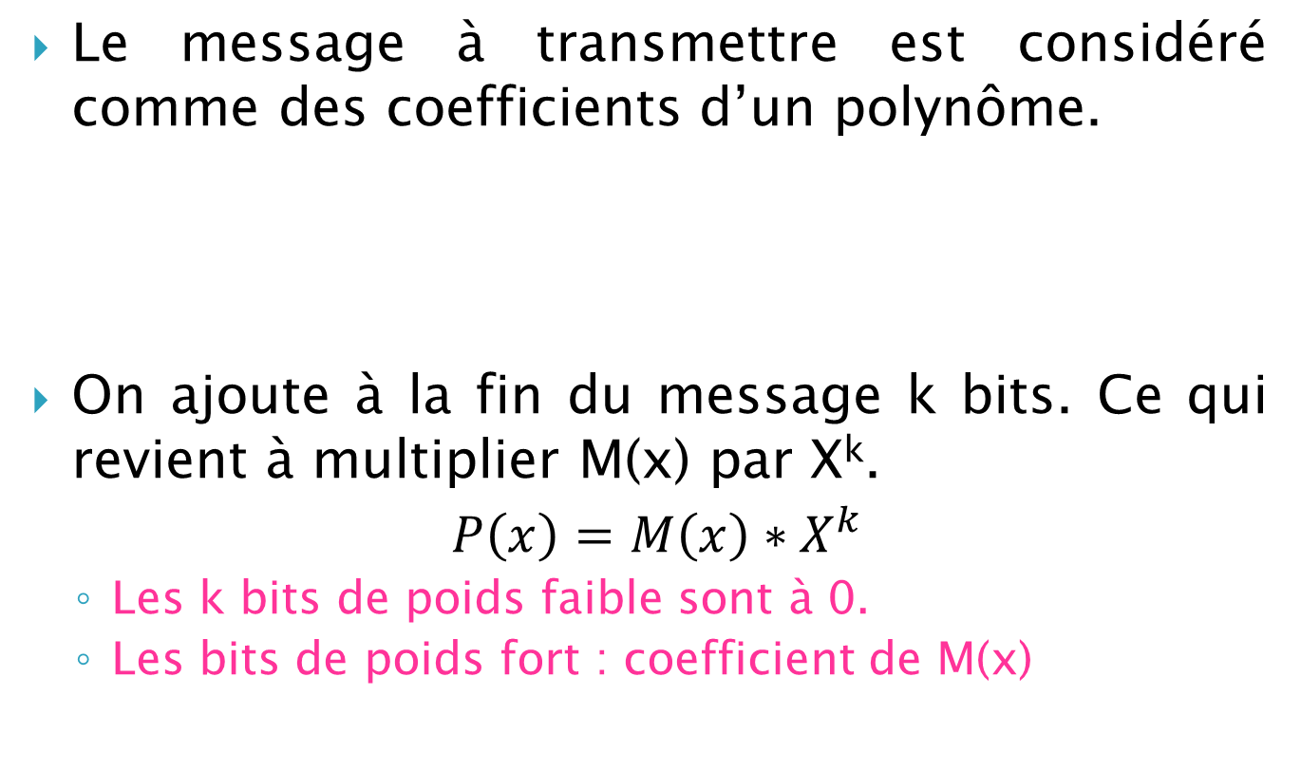
Calcul du CRC (1)
Le message à transmettre est considéré comme des coefficients d’un polynôme.
On ajoute à la fin du message k bits. Ce qui revient à multiplier M(x) par X^{k}.
$P\left(x\right)=M\left(x\right)∗X^{k}$
  Les k bits de poids faible sont à 0.
  Les bits de poids fort : coefficient de M(x)

Slide 29
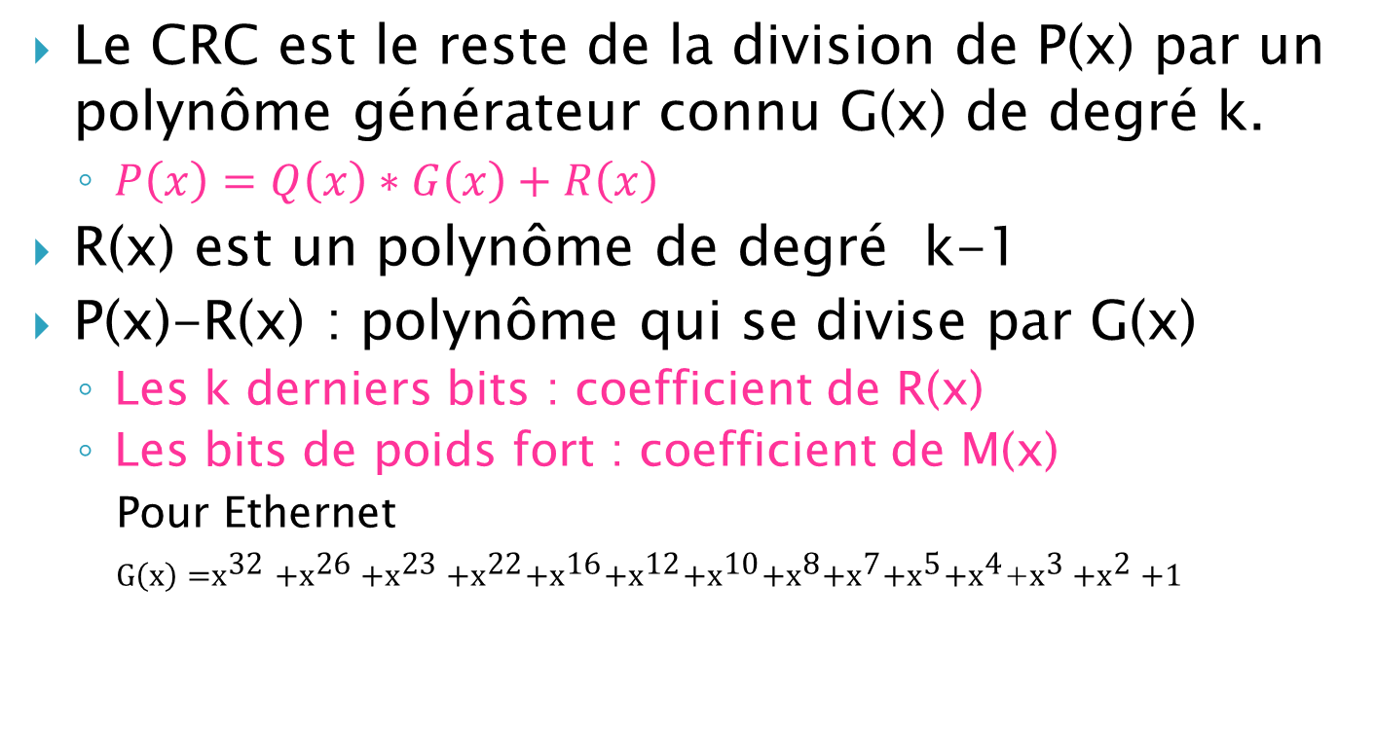
Calcul du CRC (2)
Le CRC est le reste de la division de P(x) par un polynôme générateur connu G(x) de degré k.
  $P\left(x\right)=Q\left(x\right)∗G\left(x\right)+R\left(x\right)$
R(x) est un polynôme de degré k-1
P(x)-R(x) : polynôme qui se divise par G(x)
  Les k derniers bits : coefficient de R(x)
  Les bits de poids fort : coefficient de M(x)
    Pour Ethernet
    $\text{G}\left(\text{x}\right){\text{=}\text{x}}^{\text{32}}{\text{+}\text{x}}^{\text{26}}{\text{+}\text{x}}^{\text{2}\text{3}}{{\text{+}\text{x}}^{\text{2}\text{2}}\text{+}\text{x}}^{\text{16}}{{{{{{\text{+}\text{x}}^{\text{12}}\text{+}\text{x}}^{\text{10}}\text{+}\text{x}}^{\text{8}}\text{+}\text{x}}^{\text{7}}\text{+}\text{x}}^{\text{5}}\text{+}\text{x}}^{\text{4}}$+${\text{x}}^{\text{3}}{\text{+}\text{x}}^{\text{2}}\text{+1}$
Notes:
Exemple : x³+3x²+4x+1 à diviser par x²+x+1 reste du premier ordre en x

Slide 30
Contrôle à l’aide du CRC
Coté émetteur :
  calcul de CRC et ajout de celui-ci à la fin du message à transmettre.
Coté récepteur :
  Calcul du CRC du message reçu:
    S’il est nul : pas d’erreur de transmission
    S’il est non nul : erreur de transmission.
Sur Ethernet, le CRC permet de détecter jusqu’à 32 bits erronés sur une même trame.

Slide 31
1.2.3 correspondance entre les deux modèles
Wooclap 3
Correspondance approximative
Modèle OSI
Modèle TCP/IP
Notes:
Modèle OSI et modèle TCP/IP

Slide 32
1.3 Mécanisme d’encapsulation
Couche applicative
Message à transmettre
Couche transport
Étape 1 :
Segmentation
Partie 1
Partie 2
En-tête
transport
Partie 1
Étape 2 : ajout de
L’entête transport
En-tête
transport
Partie 2
Notes:
L’entête contient les informations qui permettent à la couche transport d’assurer ses fonctions.

Slide 33
Mécanisme d’encapsulation
Couche applicative
Partie 1
Couche transport
PDU : segment
Entête transport
Partie 1
Couche réseau
PDU : paquet
Entête réseau
Entête transport
Partie 1
Couche Accès réseau
PDU : trame
Entête accès réseau
Entête réseau
Entête transport
Partie 1
En-queue accès réseau
Couche physique
PDU : bit
0101010101010010101010100101010101
Notes:
Protocol data unit

Slide 34
A la réception
Le récepteur effectue les opérations inverses.
Chaque couche récupère les informations qui la concernent.
Partie 1
Entête transport
Partie 1
Entête réseau
Entête transport
Partie 1
Entête accès réseau
Entête réseau
Entête transport
Partie 1
En-queue accès réseau
0101010101010010101010100101010101

Slide 35
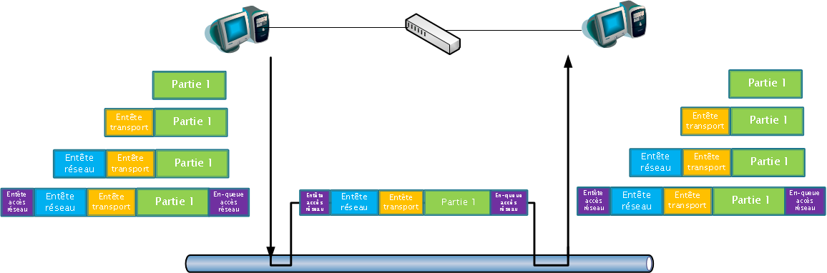
Matériel de couche 2
Wooclap 4
Matériel capable d’interpréter la couche 2
  Switch Ethernet

Slide 36
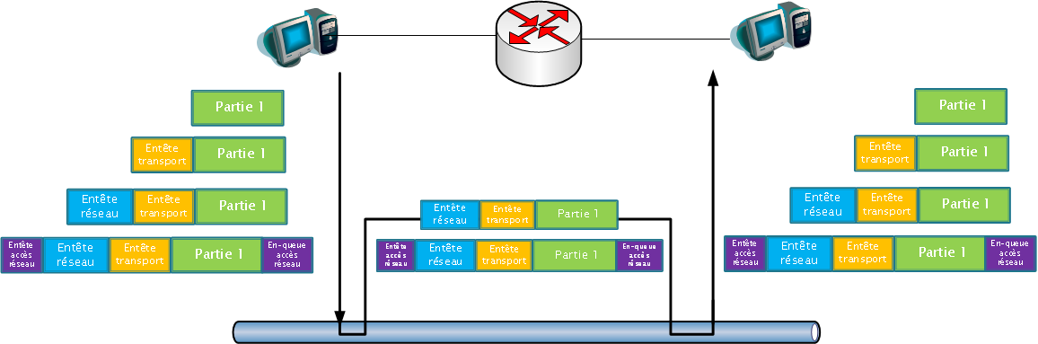
Matériel de couche 3
Wooclap 5
Matériel capable d’interpréter la couche 3
  Routeur

Slide 37
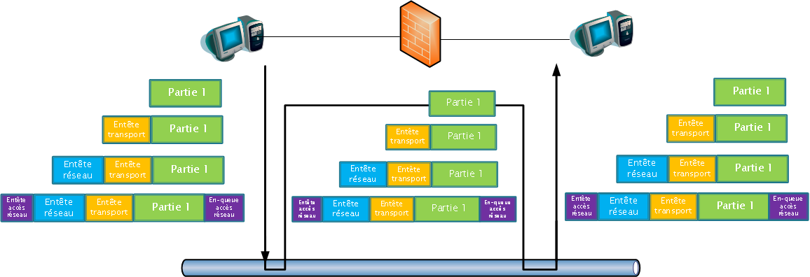
Matériel de couche 7
Matériel capable d’interpréter la couche 7
  PC, certains firewalls

Slide 38


Contrôle des différentes couches protocolaires
Contrôle de la couche 2 :
  Commande ARP
    Protocole utilisé ARP (protocole de couche 2)
Contrôle jusqu’à la couche 3:
  Commande Ping
  Commande Tracert
    Protocole utilisé ICMP (protocole de couche 3)

Slide 39

Contrôle des différentes couches protocolaires
Contrôle jusqu’à la couche 7:
  Commande TELNET
    Protocole utilisé Telnet (protocole de couche 7)
Wooclap 6
Notes:
Le protocole Telnet définit un protocole standard d'Internet qui autorise les communications entre un client et un serveur.

Slide 40



2. Qu’est-ce qu’Internet ?
?

Slide 41
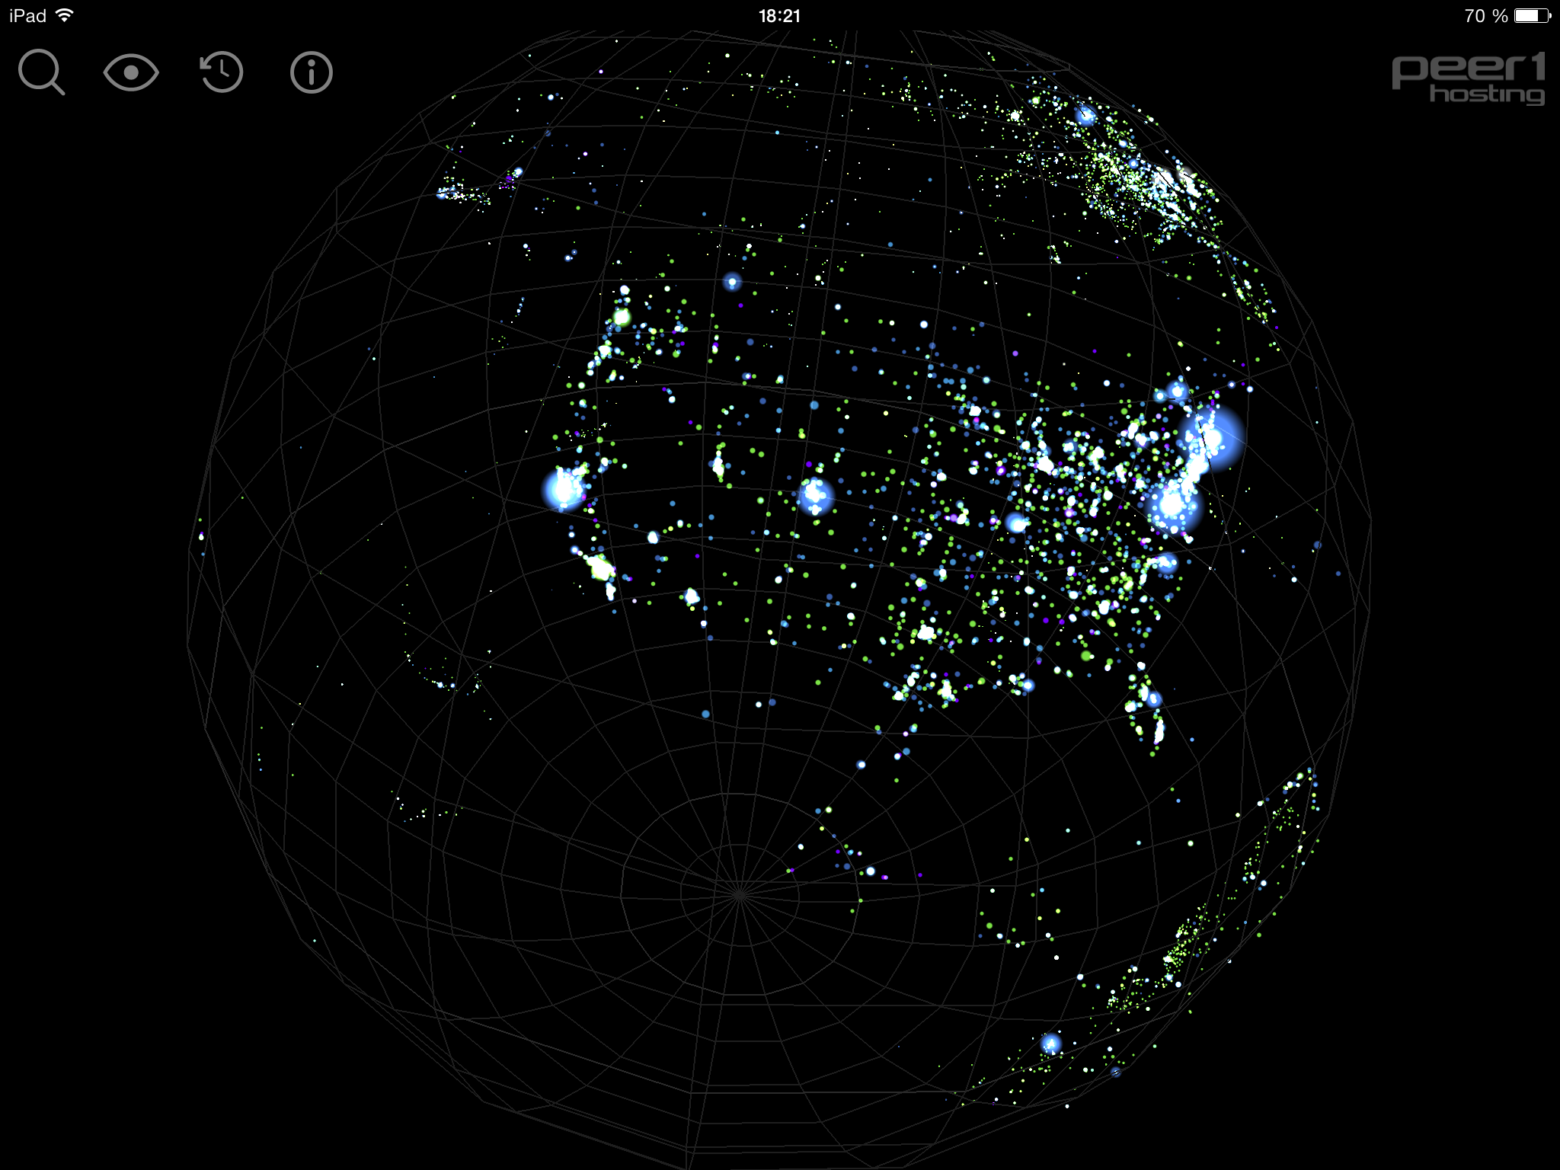
Qu’est-ce que Internet ?
Réseau mondial de réseaux
Source : www.peer1.com
Notes:
Vue mondial de l’Internet

Slide 42
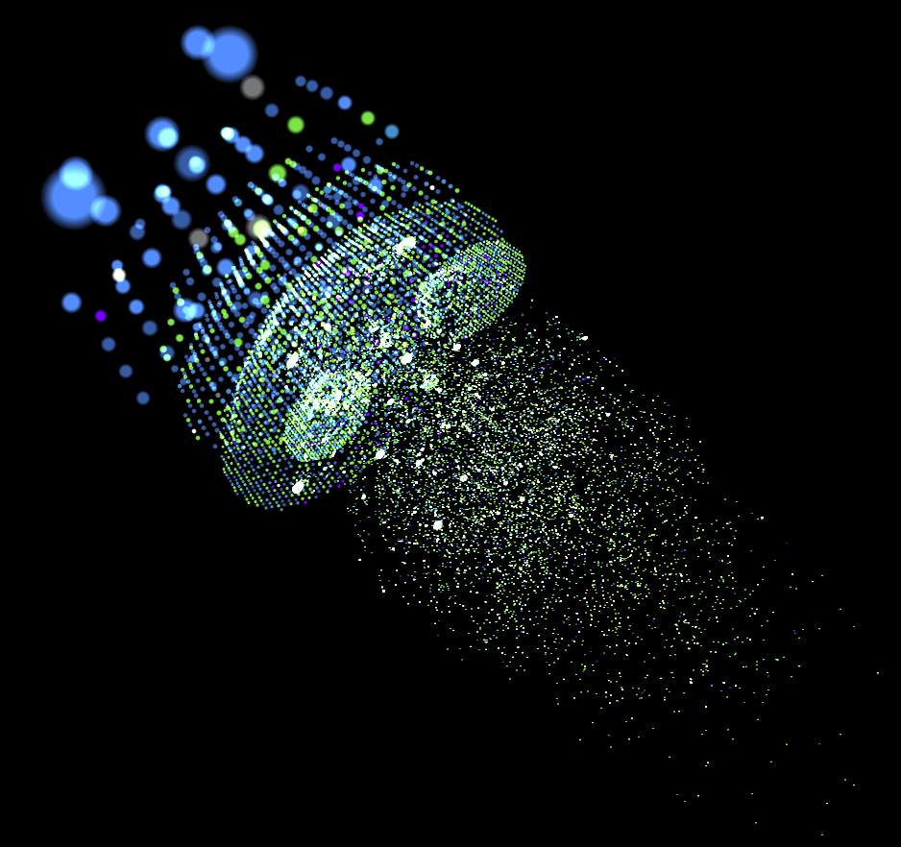
Qu’est-ce que Internet ?
Un ensemble de systèmes autonomes (AS).
Exemple AS :
Opérateur privé :
Free SAS (AS 12322)
Université publique :
Renater (AS 2200)
Agence non-gouvernementale :
AFP (AS 10806)
Entreprise Privée :
IBM (AS27477)
Source : www.peer1.com
Notes:
Vue de l’arborescence de l’internet
Chacun de ces AS met à disposition son matériel pour créer un réseau mondial.
Numéro des AS : codé sur 16 bits ou 32 bits depuis 2007 donnée par Registres Internet Régionaux (RIR). (pour assurer l’unicité du numéro d’identification)
Une AS : contrôlé par une entité/organisation

Slide 43
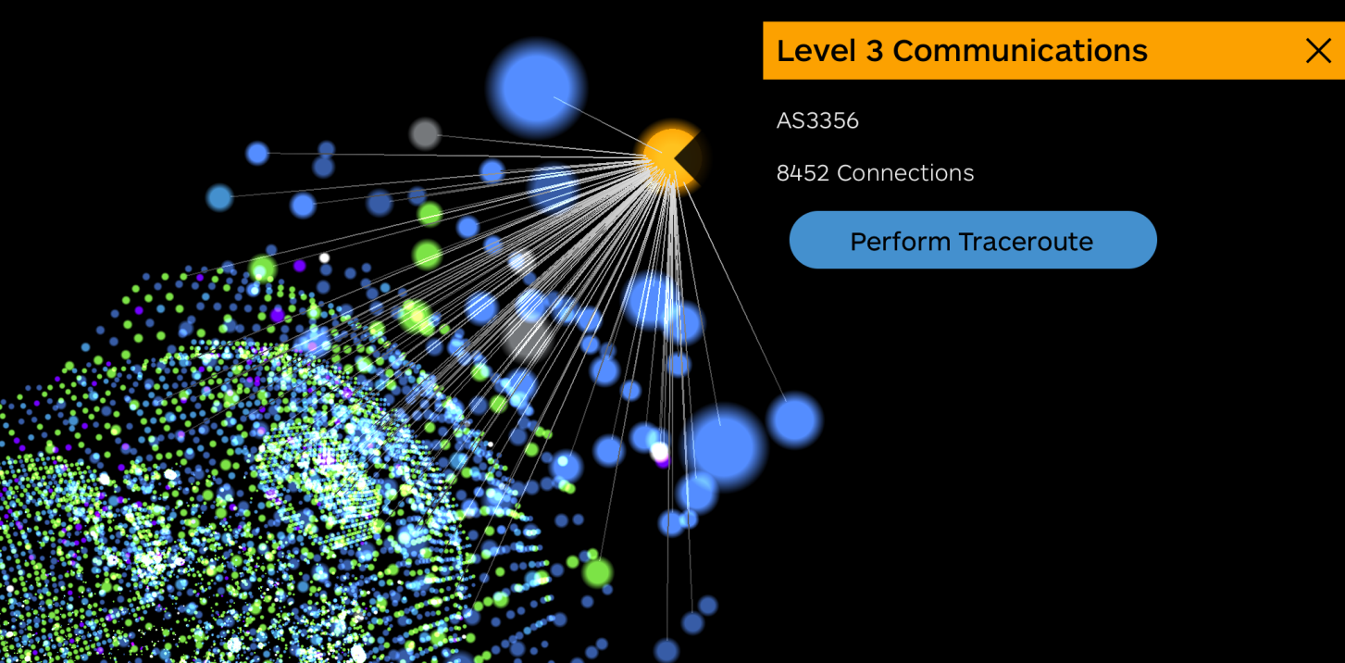
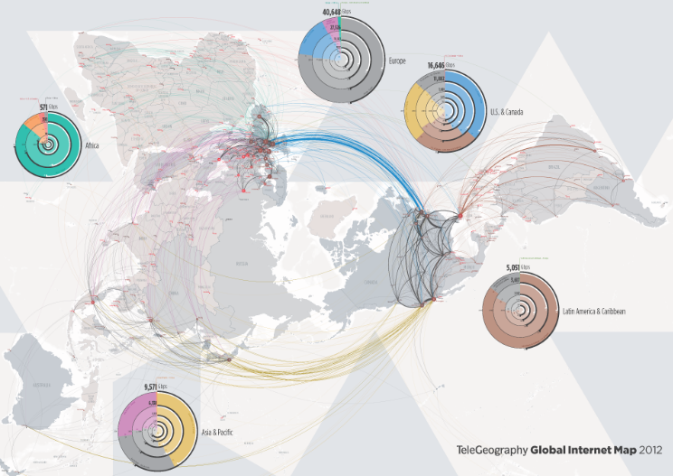
Qu’est-ce que Internet ?
Chaque AS est connecté à un ou plusieurs autres AS.
Source : www.peer1.com
www.telegeography.com
Notes:
On parle de maillage partiel : il existe des liens redondants entre différentes AS
Le maillage est réalisée par des lignes de télécommunications.

Slide 44
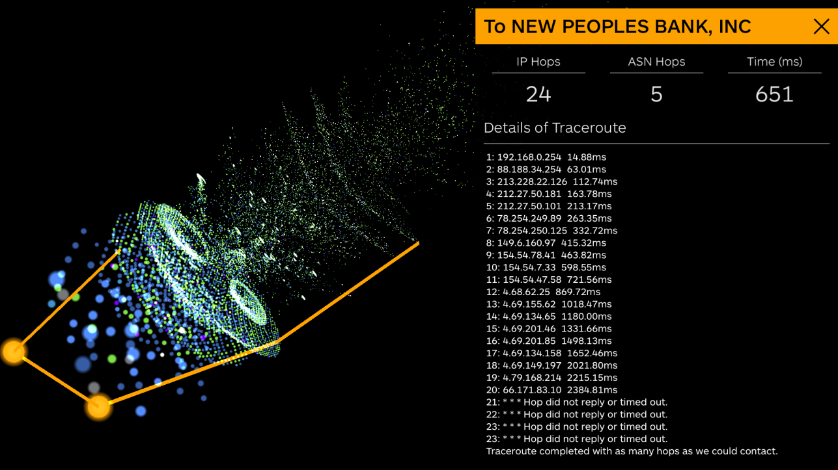
Qu’est-ce que Internet ?
Wooclap n°7
Des routeurs permettent d’interconnecter les AS.
Source : www.peer1.com
Notes:
Ici on voit la meilleur route possible à un instant donné.
Des mécanismes permettent de trouver la meilleure route possible en fonction des matériels disponibles. (on parle de routage)

Slide 45

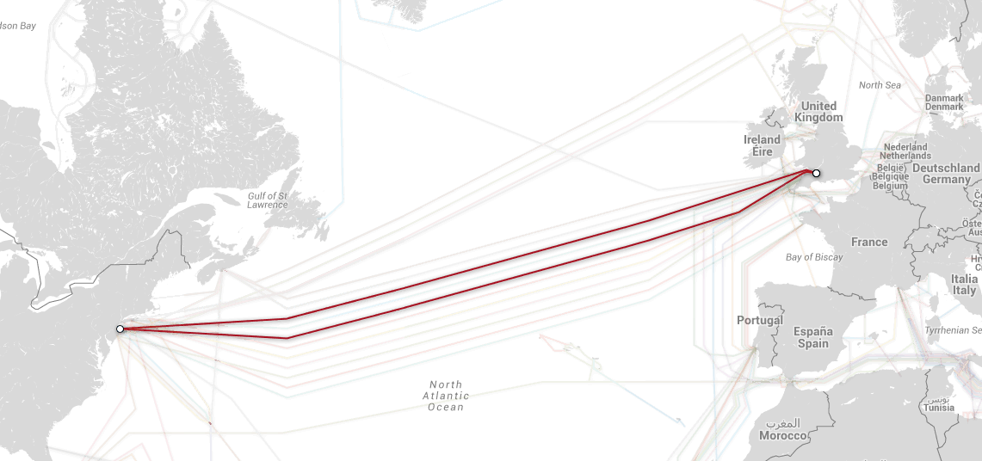
Qu’est-ce que Internet ?
Liaison point à point entre routeur
Source : www.submarinecablemap.com
Notes:
Ici liaison intercontinentale en fibre optique

Slide 46
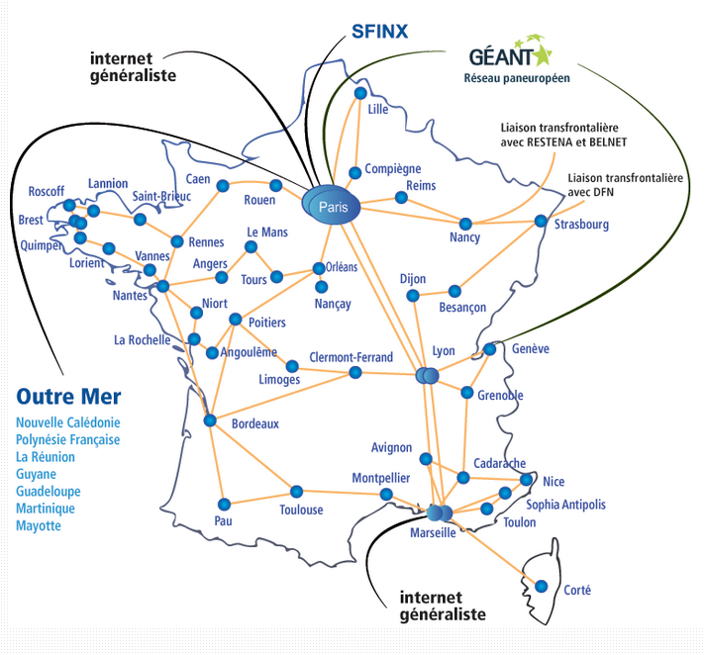
Réseau interne des AS
Exemple de Renater
Notes:
Réseau national de télécommunications pour la technologie, l'enseignement et la recherche
Réseau en 10 Gigabit Ethernet
72 points de présence sur le territoire

Slide 47
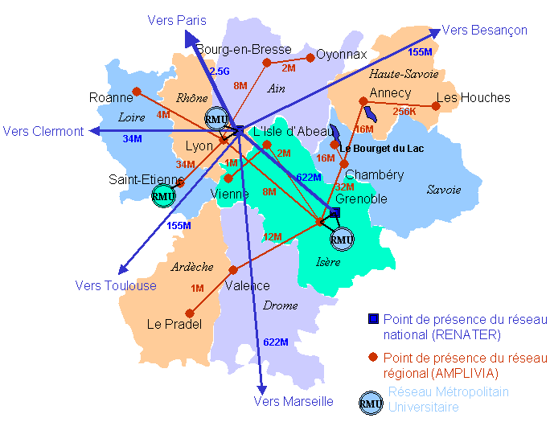
Réseau interne des AS
Réseau Amplivia raccordé au réseau Renater
Notes:
Amplivia : réseau haut débit de la région Rhône-Alpes
Chaque lien permet un débit donné.
Ce débit dépend de la technologie utilisée (et donc souvent de la date d’installation de cette ligne de communication)

Slide 48
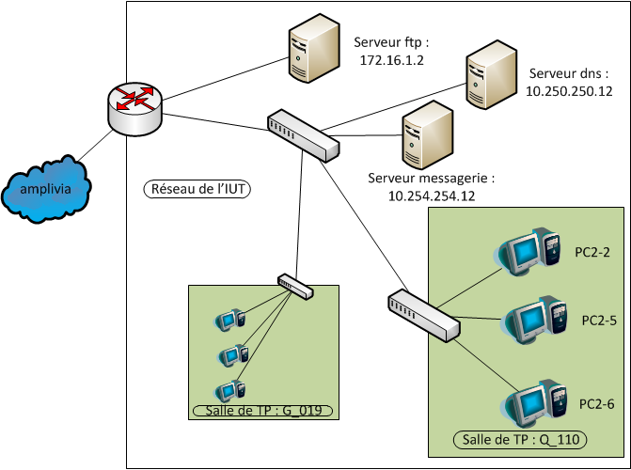
Réseau interne des AS
Tout au bout : les réseaux locaux
Notes:
Tout au bout de cette topologie, on trouve un ensemble de réseau local ou réseau d’entreprise.

Slide 49
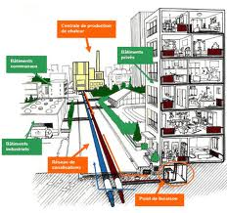
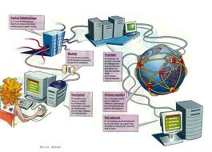
3. Types de Réseau

Slide 50
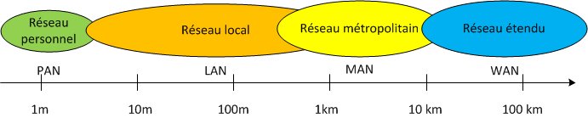
3. Types de réseau
Définis en fonction de son étendue.
Chaque type de réseau utilise des technologies différentes.

Slide 51
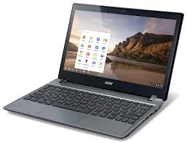
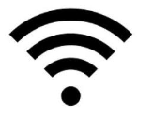


3.1 : Personal Area Network
Wooclap 9
Technologies utilisées
  Bluetooth
  Infrarouge
  Port USB
Quelques mètres

Slide 52
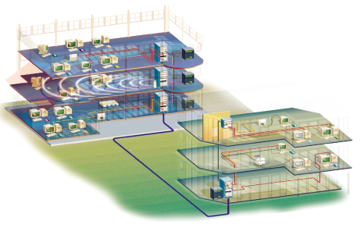

3.2 Local Area Network
Wooclap 10
Une entité administrative
Technologies utilisées
  Ethernet
  Wifi
Environ 1 km

Slide 53
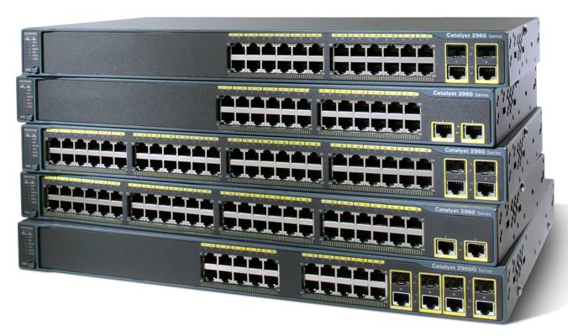
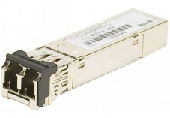
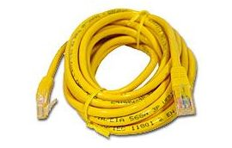
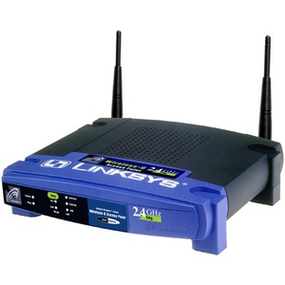
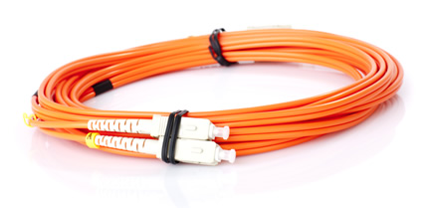
3.2 Local Area Network
Matériel
  Switch Ethernet
    Câble Ethernet
    Mini-gbic : SFP
    Fibre optique
  Point d’accès sans fil
Notes:
Un module GBIC (Gigabit Interface Converter) sert à convertir les signaux d’entrées-sorties d'un équipement comme par exemple convertir un signal électrique en un signal optique dans le cadre d'une liaison entre un réseau Ethernet cuivre et un réseau Ethernet en fibre optique

Slide 54
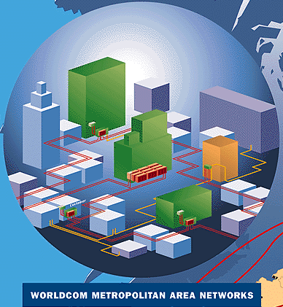
3.3 Metropolitain Area Network
Wooclap 11
Technologies utilisées :
  Fibre optique
  Multiplexage WDM
  10 Gigabit Ethernet
Matériels
  Multiplexeur
Notes:
Le multiplexage en longueur d'onde, souvent appelé WDM (Wavelength Division Multiplexing en anglais), est une technique utilisée en communication optique qui permet d'augmenter le débit sur une fibre optique faisant circuler plusieurs signaux de longueurs d’onde différentes sur une seule fibre

Slide 55
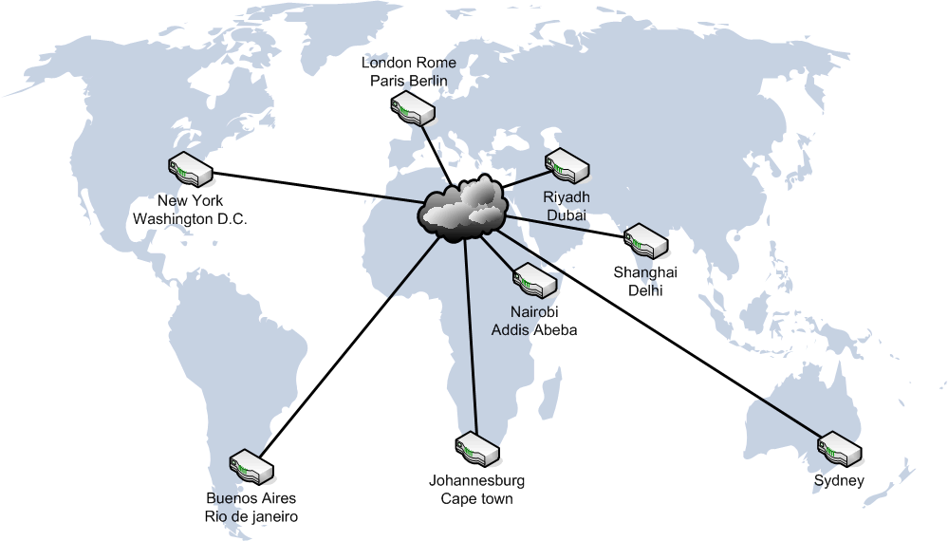
3.4 Wide Area Network
Wooclap 12
Technologies utilisées
  ADSL
  Réseaux fibres optique
Jusqu’à plusieurs milliers de km

Slide 56
3.4 Wide Area Network
Matériels
  Routeur d’accès
    Lien entre le WAN et le LAN
  Routeur de cœur de réseau
  Modem ADSL

Slide 57
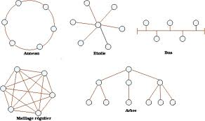
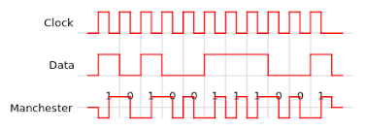
4. Couche physique

Slide 58
4 Couche physique
4.1 Définition
4.2 Nature de signaux
4.3 Topologie

Slide 59
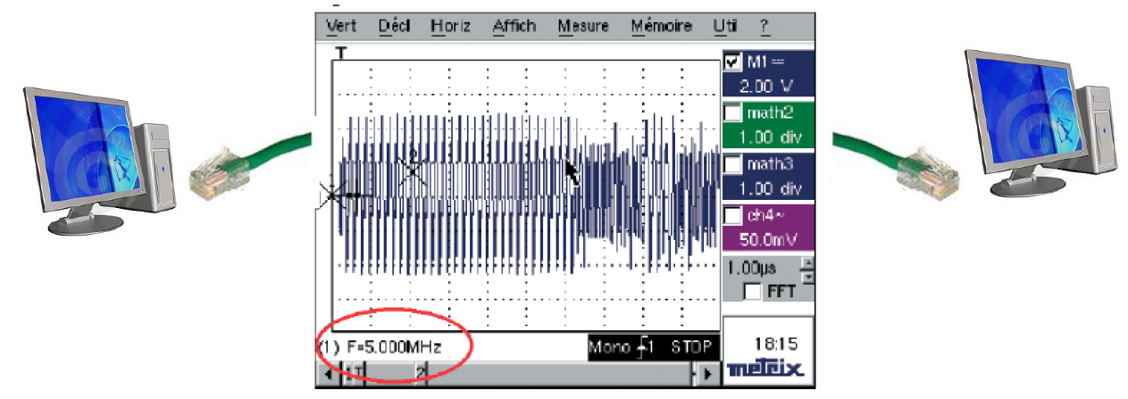
4.1 Définition de la couche physique
Support permettant de transmettre l’information vers un autre matériel.
Elle définit :
  Les câbles utilisés
  Les connecteurs utilisés
  La nature du signal utilisé (électrique, lumineux,...)
  Les propriétés des signaux utilisés (tension, fréquence,..)

Slide 60
4.2 Nature des signaux
Transmission numérique ou bande de base
Signaux électrique
  Câbles cuivre
  Codage
    Manchester (Ethernet),
    ML3T (FastEthernet)
    PAM-5 (Gigabit-Ethernet)
Signaux lumineux
  Fibre optiques.
  Codage :
    NRZ

Slide 61
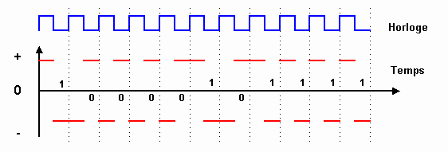
Manchester
Réseau Ethernet cuivre
Limite d'utilisation :
  Débit maximal 10 Mbits/s
10 MHz
Notes:
Fréquence de l’horloge : 10 Mhz.
Au milieu du top d’horloge de – à + : 0 ou de + à - : 1

Slide 62
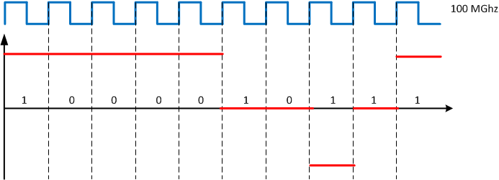
MLT3
Réseau FastEthernet cuivre
Multi Level Transmit 3
Limite d'utilisation :
  Débit maximal 100 Mbits/s
100 MHz

Slide 63
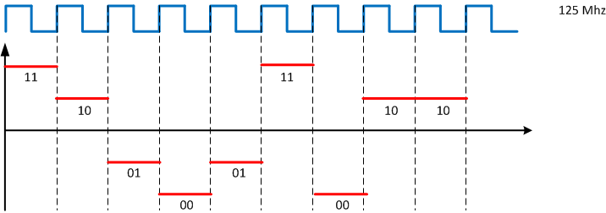
PAM-5
Réseau Gigabit-Ethernet cuivre
Pulse Amplitude Modulation
  2 bits transmis par coup d’horloge
Notes:
4 paires de câbles qui transmettent 2*125 Mbits par seconde soit 1000 Mbits/s

Slide 64
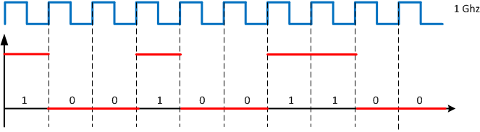
NRZ
Réseau Gigabit-Ethernet fibre
Wooclap 13
Non Return to Zero
Etat Logique | niveau lumineux
0 | Absence de lumière
1 | Présence de lumière
Notes:
Le débit maximum théorique est le double de la fréquence utilisée pour le signal : on transmet deux bits pour un hertz.

Slide 65
4.3.1 Topologie bus
Un câble unique partagé par les machines
  Solution historique des réseaux locaux
Notes:
Topologie historique : facile à installer
Mais partage du canal de transmission : canal multi accès
Informations transmises à toutes les machines

Slide 66
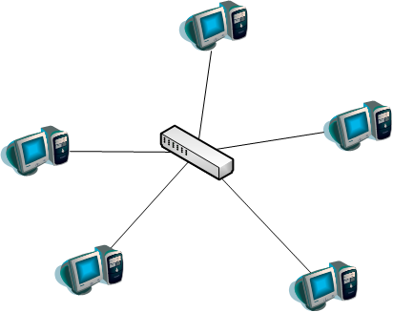
4.3.2 Topologie en étoile
Un nœud central interconnecte les machines.
  Solution actuelle de tous les réseaux LAN Ethernet
Notes:
Norme 802.3
Longueur de câblage important
Si un câble est défectueux, cela n’impacte qu’une machine
Si le nœud central est défectueux, tout le réseau cesse de fonctionner
Faciliter d’installation d’une nouvelle machine

Slide 67
4.3.3 Topologie en étoile étendue
Plusieurs nœuds centraux interconnectent des réseaux en étoile.
  Solution actuelle de tous les réseaux LAN Ethernet

Slide 68
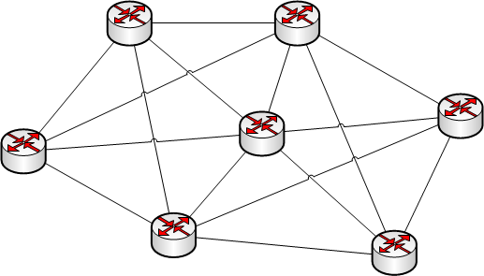
4.3.4 Topologie maillée
Nœuds interconnectés sans hiérarchie avec redondance de chemins.
  Maillage partiel ou total.
  Utilisée sur les réseaux WAN.
Notes:
Technologie qui permet des redondances de chemins.
Il y a plusieurs chemins pour atteindre une même destination.
INTERNET, réseau opérateur
Ensemble de liaisons point à point

Slide 69

4.3.5 Topologie en anneau
Wooclap 14 et 15
Les nœuds sont reliés par un anneau.
  Utilisée sur les réseaux MAN (réseau SDH et WDM)
Exemple sur le réseau RENATER
Notes:
Réseau métropolitain opérateur
Synchronous Digital Hierarchy (solution la plus ancienne en voie de disparition)
Wavelength Division Multiplexing

Slide 70
5 Notions sur les métriques de performance
Wooclap 16
5.1 Pourquoi ?
5.2 Définition
5.3 quelques métriques

Slide 71
5.1 Pourquoi ?
l'Internet est un réseau multiservices pour le transport de données diverses et variées comme des données audio et vidéo.
Ainsi, il est nécessaire de faire évoluer la technologique du réseau de façon à le rendre capable de transporter avec des QoS adéquates.

Slide 72
5.2 Définition
Wooclap 17
la métrologie désigne la science des mesures.
Dans le cadre des réseaux, son objectif est de connaître et comprendre le réseau afin de pouvoir :
  intervenir dans l'urgence en cas de problème,
  anticiper l'évolution du réseau,
  planifier l'introduction de nouvelles applications,
  améliorer les performances pour les utilisateurs

Slide 73
5.3.1 le débit
Nombre de données qui peuvent être transmises d'un point à un autre en un laps de temps déterminé.
Le débit détermine la vitesse de transmission des informations sur un réseau informatique.
Il est le plus souvent exprimé en bits par seconde (bit/s, b/s ou bps)
Notes:
paramètre déterminant car de lui, dépendent les performances du réseau
Remarque :
le terme bande passante utilisé pour désigner le débit d'informations maximal,

Slide 74

5.3.1 le débit
Pour imager :
Notes:
Remarque :
le terme bande passante utilisé pour désigner le débit d'informations maximal,

Slide 75
5.3.2 taux de pertes
il s’agit du nombre de paquets perdus par rapport à 100 paquets émis par un hôte sur le réseau.
La perte de paquets peut-être causé par :
  Une congestion
  Un problème matériel
  Bogues logiciels
  Périphériques surchargés
  Menaces de sécurité
Notes:
La congestion d'un réseau informatique est la condition dans laquelle une augmentation du trafic (flux) provoque un ralentissement global de celui-ci.
matériel défectueux, ancien ou obsolète
Si vous ne corrigez pas les bogues que présente un système, vous risquez de déstabiliser les performances du réseau et de l’empêcher d’acheminer efficacement les paquets
système doit déployer des capacités supérieures

Slide 76

5.3.2 taux de pertes
Mise en place d’outils de surveillance :

Slide 77
5.3.3 Fiabilité
Un Réseau fiable est totalement exempt d'erreurs techniques.
Il s’expriment souvent le ratio de fiabilité de leur produit en pourcentage.

Slide 78

5.3.4 La latence
La latence (ou délai de transit, ou retard) est le temps nécessaire à un paquet de données pour passer de la source à la destination à travers un réseau.
Notes:
Delay : retard
Retard de propagation
Retard dû au version
Retard du au process
Retard dû à la file d’attente

Slide 79
5.3.4 La gigue
désigne la différence de délai de transmission de bout en bout entre différents paquets d’un même flux de paquets lors d’une transmission d’un système à l’autre.
C’est la variation de la latence.
Une gigue élevée signifie que les délais sont fortement variables, ce qui perturbe les protocoles en temps réel (VoIP, streaming, …)

